Slide 1
Первый Всероссийский съезд детских кардиохирургов и специалистов по врожденным порокам сердца с международным участием
Клинический случай хирургического лечения посттравматического повреждения аорты у подростка.
Бадуров Р.Б. ¹, Аскеров М.А. ², Суворов В.В.³, Иванилова А.А.³, Новак М.Ю.³
¹ ФГБУ «НМИЦ им. В. А. Алмазова» Минздрава России, г. Санкт-Петербург.
²Санкт-Петербургское государственное бюджетное учреждение здравоохранения «Городская Мариинская больница», г. Санкт-Петербург.
³ ФГБОУ ВО СПбГПМУ Минздрава России, г. Санкт-Петербург.
Нижний Новгород – 8-10 сентября 2022г.

Slide 2
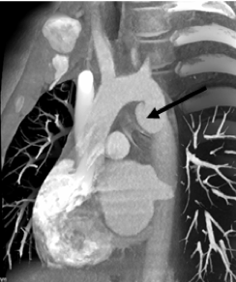
Цель работы
Анализ клинического случая хирургического лечения подростка с посттравматической диссекцией аорты

Slide 3
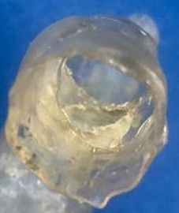
Материалы и методы
Пациент М., 14 лет, пострадал в ДТП. Поступил в клинику СПбГПМУ 29.12.2020г. в средне-тяжелом отн. стабильном состоянии, с жалобами на боль в области груди, затруднение дыхания. В ходе обследования был установлен диагноз: Автотравма. Посттравматическая диссекция грудного отдела аорты (тип В по Стэнфордской классификации). Множественные сочетанные травмы.
Учитывая клиническое состояние ребёнка, травматический характер поражения аорты, сохраняющийся болевой синдром, особенности локализации диссекции аорты, возможный риск дальнейшего расслоения аорты в направлении дуги и восходящей аорты, а также риск разрыва аорты – были определены показания для выполнения комплексного хирургического вмешательства в виде эндопротезирования аорты эндоваскулярным методом с установкой стент-графта.
С целью снижения риска нарушения кровообращения головного мозга и левой верхней конечности перед установкой стент-графта было решено выполнить подключично-сонное шунтирование.
В РФ методика 3D-моделирования в детской кардиохирургии впервые была внедрена в НИИ кардиологии Томского НИМЦ под руководством д.м.н. Е.В. Кривощёкова.

Slide 4
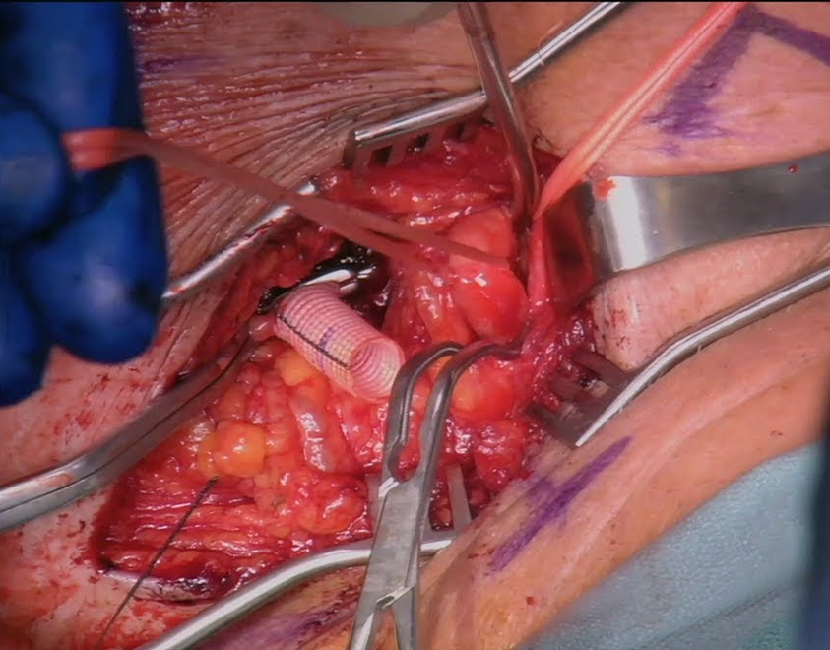
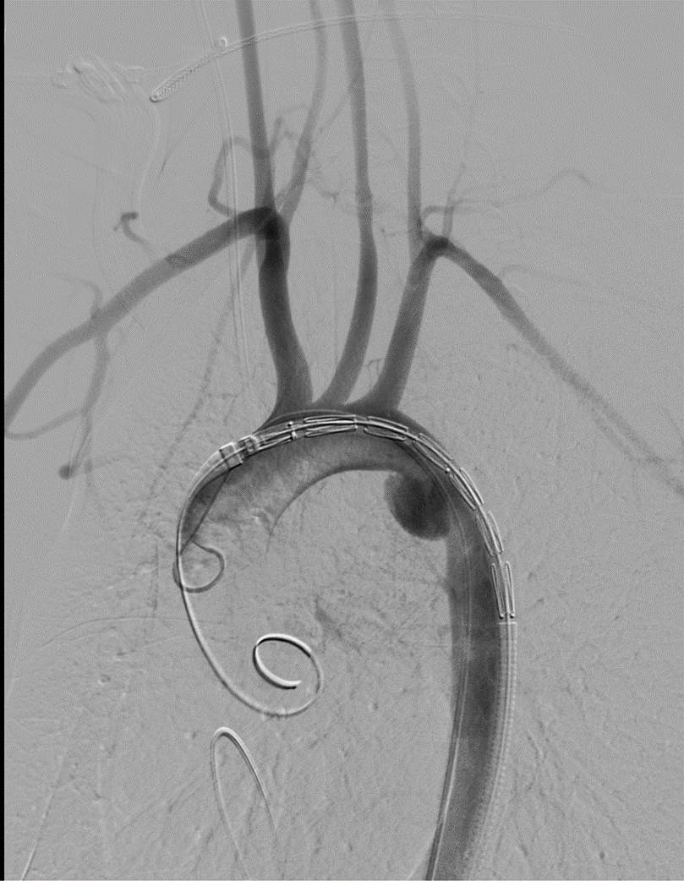
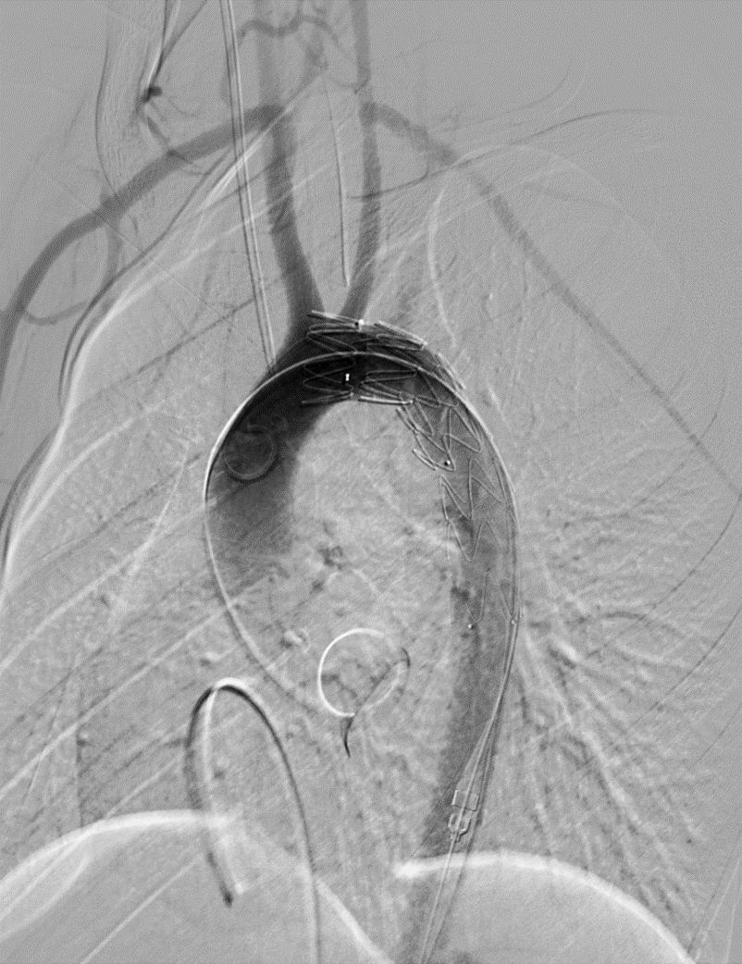
Результаты и обсуждение
31.12.20 выполнена операция:
I этап: Формирование анастомоза между левой общей сонной артерией и левой подключичной артерией с использованием протеза Экофлон.
II этап: Рентгенэндоваскулярная имплантация стент-графта Medtronic Navion в дистальный отдел дуги и нисходящий отдел грудной аорты (TEVAR)

Slide 5
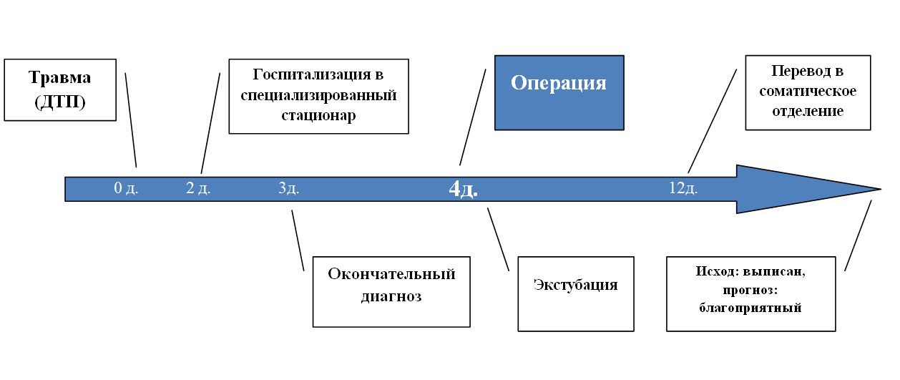
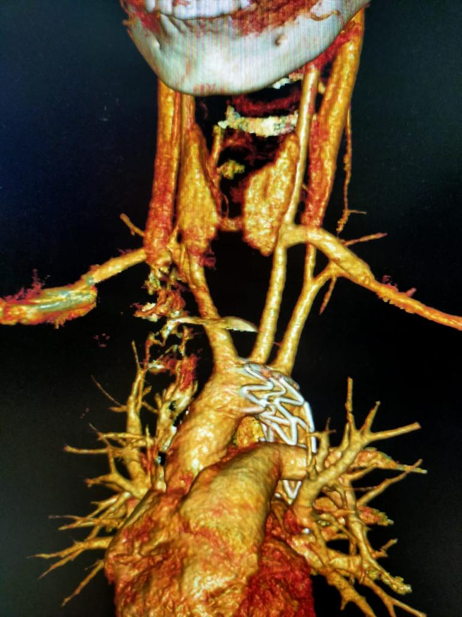
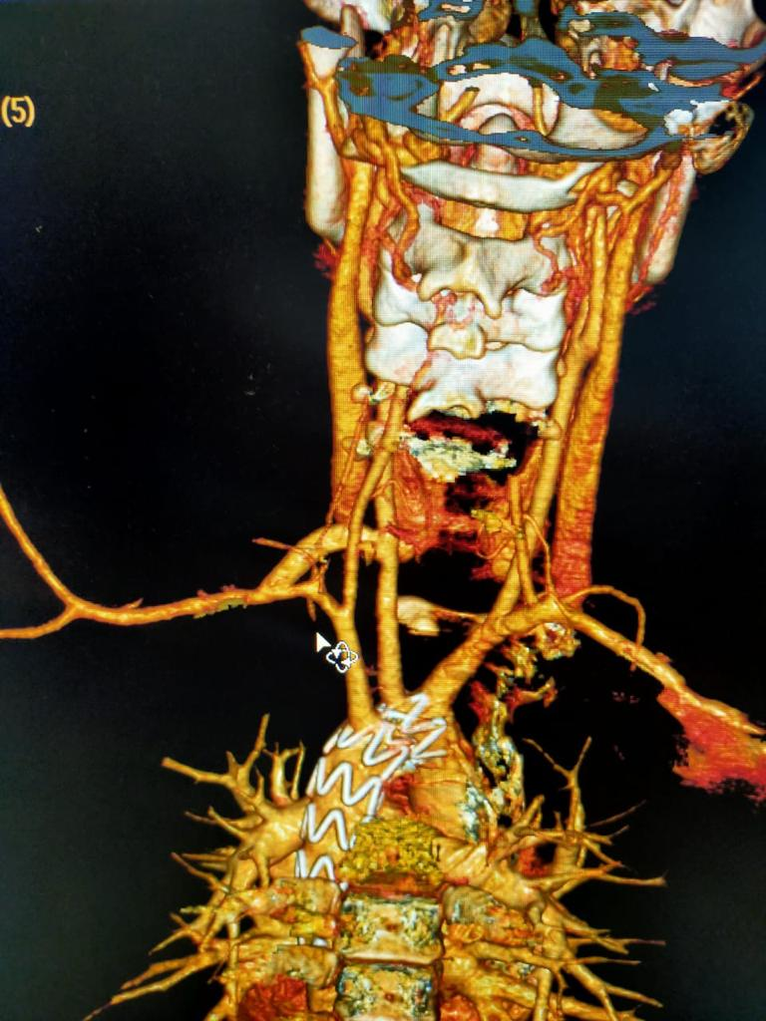
Заключение
В работе представлен успешный клинический случай лечения редкого варианта посттравматического разрыва интимы аорты типа В у ребенка с использованием расширенных диагностических алгоритмов в виде использования 3D печати, а также комбинированного хирургического лечения, включающего эндоваскулярное вмешательство с предшествующим подключично-сонным шунтированием. Пациент благоприятно перенес вмешательство в течение 3 дней после ДТП и без осложнений, спустя 2 недели, был выписан из стационара.

